Slide 1


主 讲: 罗婷婷

Slide 2
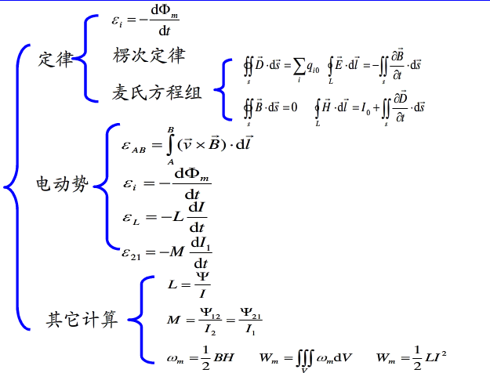
电磁感应小结
电磁感应

Slide 3
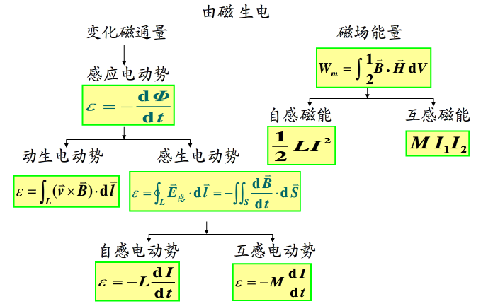

Slide 4
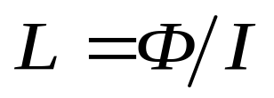
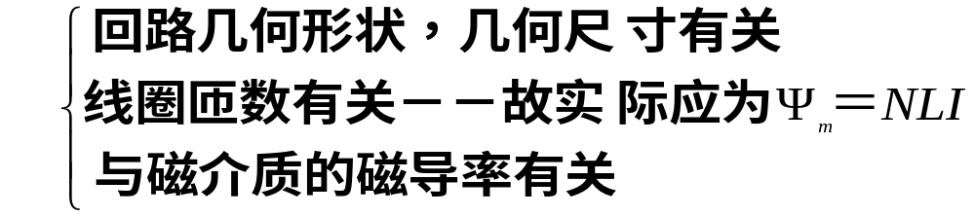
自感、互感和磁场能量
1.自感
通电线圈由于自身电流的变化而引起本线圈所围面积里磁通的变
化，并在回路中激起感应电动势的现象，叫自感现象。
自感系数
且实验表明L与
对于铁磁质，除了与上述原因有关外，L 还与回路中的电流有关.就是说，L 基本上反映的是自感线圈自身性质的物理量。

Slide 5
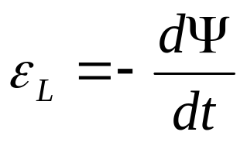
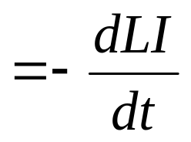
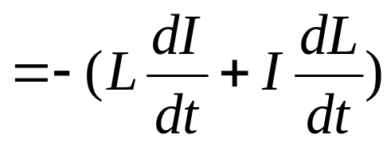
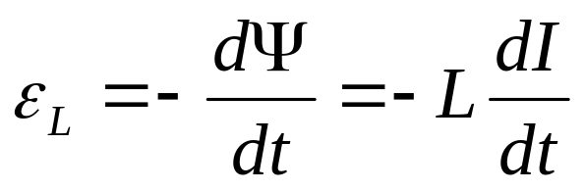
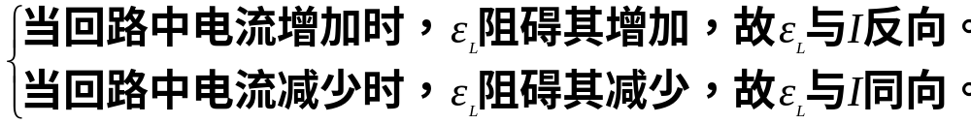
自感电动势的计算
自感电动势为
当回路的几何形状和大小不变，匝数不变，回路中无铁磁质而其他磁介质均匀时，L为常数，则有
１)式中负号是楞次定律的数学表示式——自感电动势的方向总
是阻碍回路电流的变化，即
２)上式表明回路中自感电动势的大小与回路中电流的变化率成
正比。
３)上式还表明 ε_{L}∝L，自感系数表征了回路中的“电磁惯性”。

Slide 6
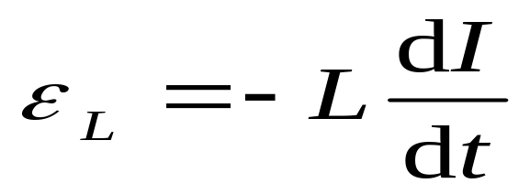


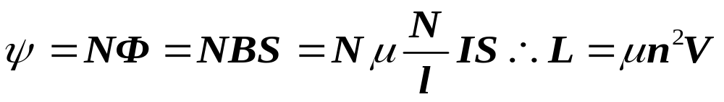



自感电动势
计算自感L：通电流I，计算B，求 ：
*计算自感系数的步骤
①先求自感线圈中的B值；

Slide 7
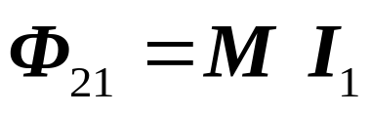
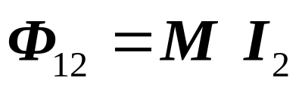
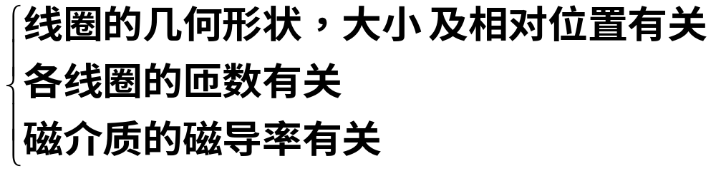
2.互感
在相邻的线圈中，由于邻近线圈中电流发生变化而引起电磁感应
的现象――谓之互感.
M表示两线圈的互感系数
１)互感系数的单位与自感系数相同。互感系数不易计算,一般常用实验测定。
２)互感系数与

Slide 8
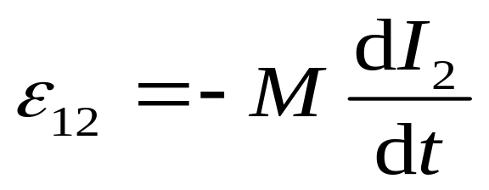
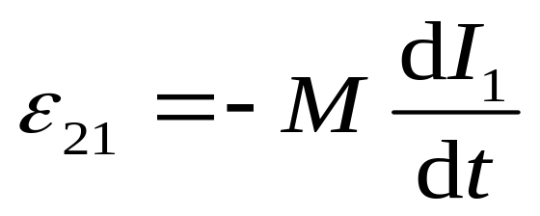


互感电动势:
M表示两线圈的互感系数
互感的计算方法:
先设某一线圈中通以电流 I 求出另一线圈的磁通量
1)互感电动势的大小与互感系数成正比，与邻近线圈中电流的变化率正比。
2)式中负号表示互感电动势的方向总是阻碍邻近线圈中电流的变化.

Slide 9
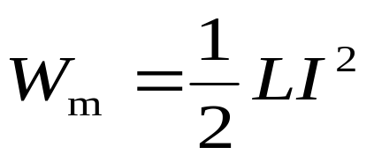
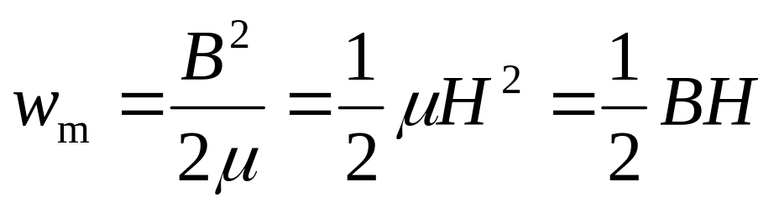
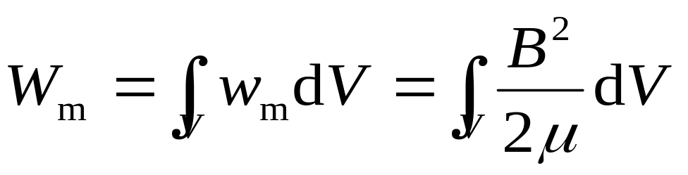
3.自感磁能
由能量守恒律，电源反抗自感电动势所做的功，转换成磁场能而储存在自感线圈中。
磁场能量密度
磁场能量

Slide 10
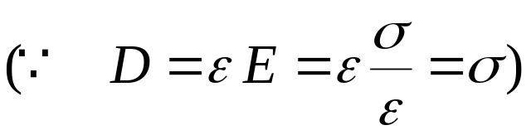
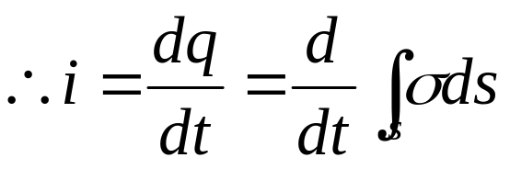
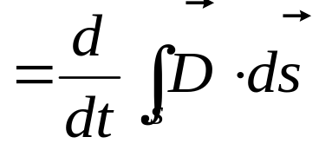
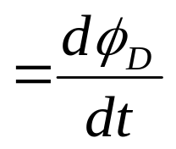
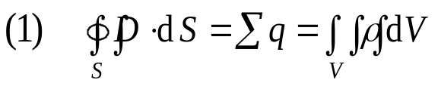
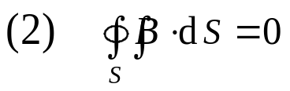
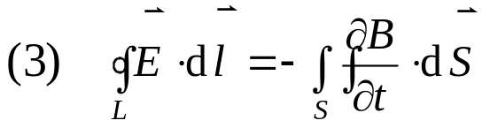
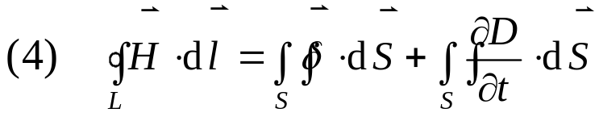
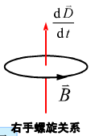
电磁场与电磁波小结
1.位移电流 为了使安培环路定理具有更普遍的意义,麦克斯韦提出位移电流假设。
2. 麦克斯韦方程组
麦克斯韦电磁理论的基本思想有两点：
除静止电荷产生无旋电场外，变化的磁场产生涡旋电场；
除传导电流激发磁场外，变化的电场（位移电流）也激发涡旋磁场。
3. 电磁波
变化的电场、变化的磁场相互激发，相互转化；以一定的速度由近及远地向周围空间传播→电磁波。

Slide 11

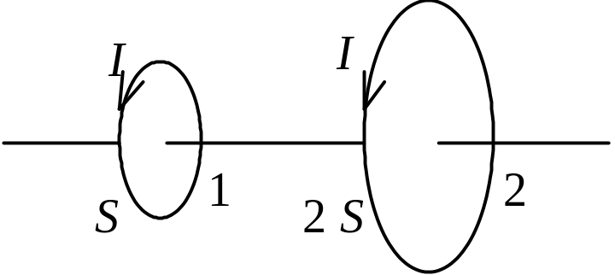

练习31 电磁感应(三)
面积为S和2 S的两圆线圈1、2如图放置，通有相同的电流I．
线圈1的电流所产生的通过线圈2的磁通用Φ₂₁表示，线圈2的
电流所产生的通过线圈1的磁通用Φ₁₂表示，则Φ₂₁和Φ₁₂的大小
关系为：
(A) Φ₂₁ =2Φ₁₂． (B) Φ₂₁ >Φ₁₂． (C) Φ₂₁ =Φ₁₂． (D) Φ₂₁ = Φ₁₂．
答案：D

Slide 12
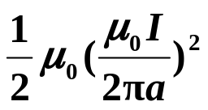
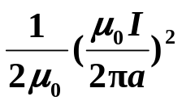
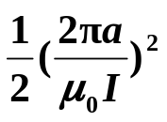
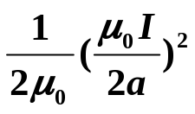
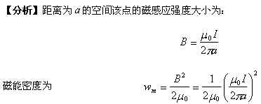
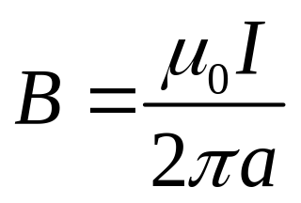
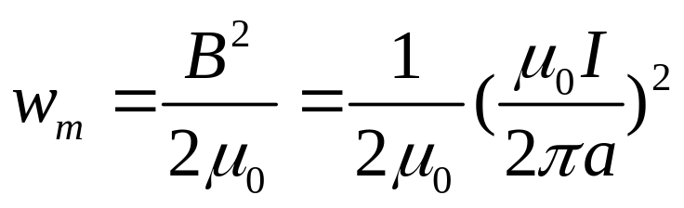

2. 真空中一根无限长直细导线上通电流I，则距导线垂直距离为a的
空间某点处的磁能密度为
(A)
(B)
(C)
(D)
磁场能量密度
真空中的磁导率为

Slide 13

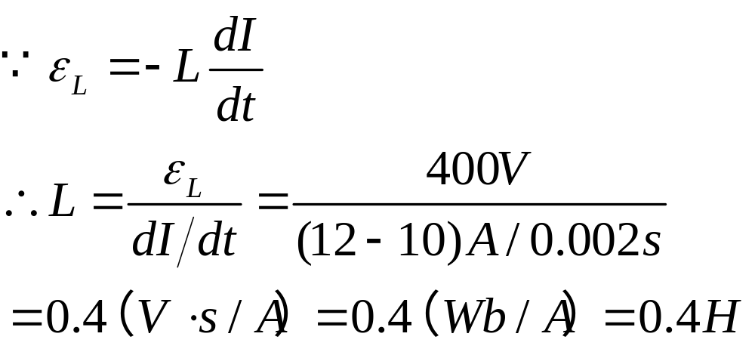
3. 一自感线圈中，电流强度在 0.002 s内均匀地由10 A增加到
12 A，此过程中线圈内自感电动势为 400 V，则线圈的自感系
数为L =____．

Slide 14
自感电动势的计算
自感电动势为
当回路的几何形状和大小不变，匝数不变，回路中无铁磁质而其他磁介质均匀时，L为常数，则有
１)式中负号是楞次定律的数学表示式——自感电动势的方向总
是阻碍回路电流的变化，即
２)上式表明回路中自感电动势的大小与回路中电流的变化率成
正比。
３)上式还表明 ε_{L}∝L，自感系数表征了回路中的“电磁惯性”。

Slide 15
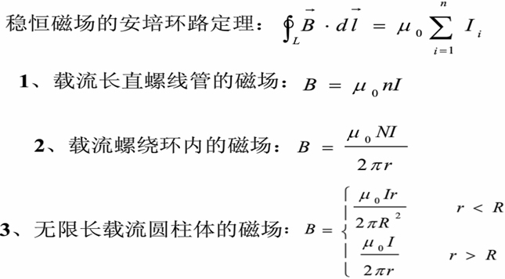


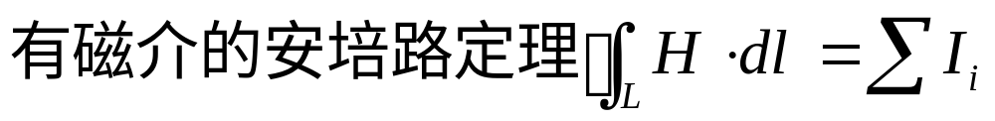
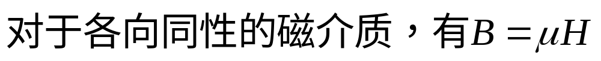
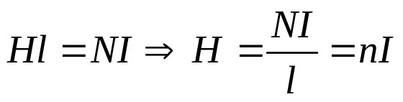
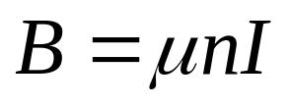
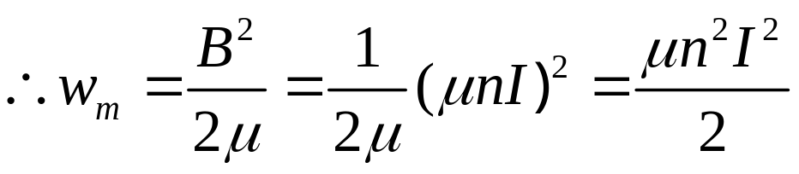
4. 无限长密绕直螺线管通以电流I，内部充满均匀、各向同性的磁
介质，磁导率为μ．管上单位长度绕有n匝导线，则管内部的磁感
强度为_______________，内部的磁能密度为_____________．
均匀、各向同性的磁介质，
管内部的磁感强度
磁场能量密度

Slide 16
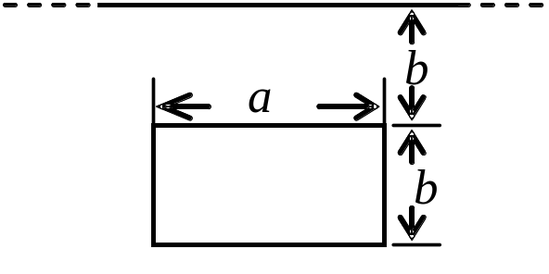
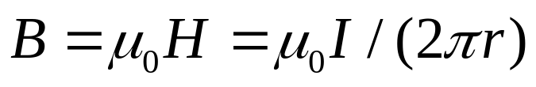
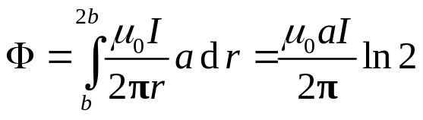
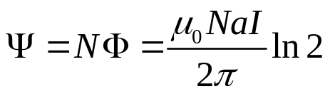
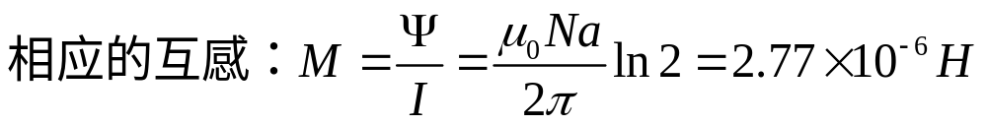
5. 一矩形线圈长a =0.20 m，宽b =0.10 m，由100 匝表面绝缘的
细导线绕成，放在一很长的直导线旁且与之共面，线圈的长边与
长直导线平行，导线和线圈间的距离为b，如图．求它们之间的互
感． (真空的磁导率μ0 =4π×10-7 H/m)
互感的计算方法:
先设某一线圈中通以电流 I 求出另一线圈的磁通量
解：设长直导线中有电流I，它在周围产生磁场
在矩形线圈中产生的磁通量为
相应的磁通链

Slide 17
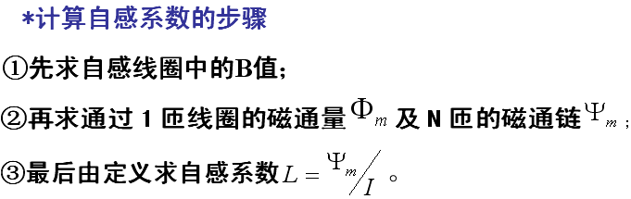
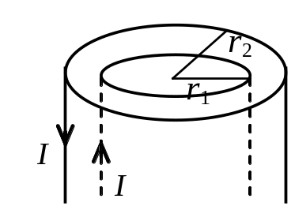




6. 设一同轴电缆由半径分别为r₁和r₂的两个同轴薄壁长直圆筒组成，两长圆筒通有等值反向电流I，如图所示．两筒间介质的相
对磁导率μr = 1，求同轴电缆
(1) 单位长度的自感系数． (2) 单位长度内所储存的磁能．
解：(1) 做半径为r的长直圆筒，其产生的磁场
(2) 单位长度储存的磁能

Slide 18
练习32 电磁场和电磁波
1. 关于位移电流，下列几种说法中哪个是正确的？
(A) 真空中的位移电流产生焦耳热。
(B) 位移电流存在电荷的移动。
(C) 位移电流来源于变化的电场。
(D) 在真空中不可能有位移电流。
位移电流与传导电流之异同
①相同处：
都可以激发涡旋磁场。
不过在一般情况下，位移电流产生的磁场很弱不易被人们所觉察，但在超高频情况下，位移电流激发的磁场也是很强的。
②不同处：
传导电流是自由电荷的定向移动，只能存在于导体或溶液中。其通过导体时会产生焦耳热。
位移电流不存在电荷的移动，而是电场对时间的变化率，即使在真空中也可有位移电流。位移电流的本质是变化着的电场，不会产生焦耳热。

Slide 19









全电流总是连续的。位移电流大小和传导电流相等，位移电流均匀分布在平板电容器所对应的面积上，环路L1 所包围电流小于位移电流，即小于传导电流。
C
根据安培环路定理
对L2所包围的回路有
对L1所包围的回路有
式中S为平板电容器的面积，△S为L1所围的面积显然△S<S,所以

Slide 20










在没有自由电荷与传导电流的变化电磁场中, 沿闭合环路l (设环
路包围的面积为S)
__________________________________．
__________________________________________．
麦克斯韦方程组
1. 通过任意闭合面的电位移通量等于该曲面所包围的自由电荷的代数和。
2.电场强度沿任意闭合曲线的线积分等于以该曲线为边界的任意曲面的磁通量的变化率的负值。
3.通过任意闭合曲面的磁通量恒等于零。
4.磁场强度沿任意闭合曲线的线积分等于穿过以该曲线为边界的曲面的全电流。

Slide 21



麦克斯韦方程组的微分形式
麦克斯韦方程组的积分形式只能适用于一定范围内（例如一个闭合回路或一个闭合曲面内）的电磁场，而不能适用于某一点的电磁场。为此目的我们引入其微分形式
用算符表示为
式中div――表示对某矢量求散度，
在直角坐标系中为
rot――表示对某矢量求旋度
grad――表示对标量求梯度，

Slide 22










4. 加在平行板电容器极板上的电压变化率1.0×10⁶ V/s，在电
容器内产生1.0 A的位移电流，则该电容器的电容量为____ F．
电位移矢量为 ,令 ，
其中 是闭合面内自由电荷的代数和。
有电介质时的高斯定理:
解：位移电流公式：
而在平行板电容器两极板之间的电通量
而由电容器的定义有
代入数值可算得：

Slide 23







5.试证：平行板电容器中的位移电流可写为
式中Ｃ是电容器的电容，U是极板间的电势差.
解
而在平行板电容器两极板之间
而由电容器的定义有

Slide 24








解：（1）位移电流公式：
而在平行板电容器两极板之间的电通量
（2）根据全电流定律：
在电容器内做半径为r的闭合回路L

